Slide 1
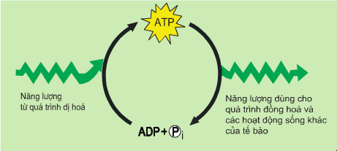
CHƯƠNG III
CHUYỂN HÓA VẬT CHẤT TRONG TẾ BÀO
BÀI 13. KHÁI QUÁT VỀ NĂNG LƯỢNG VÀ CHUYỂN HÓA VẬT CHẤT

Slide 2
I. NĂNG LƯỢNG VÀ CÁC DẠNG NĂNG LƯỢNG TRONG TẾ BÀO
1. Khái niệm năng lượng
Năng lượng là gì? Tồn tại ở những trạng thái nào?
- Năng lượng: là đại lượng đặc trưng cho khả năng sinh công. Gồm 2 dạng: động năng và thế năng.
+ Động năng: là dạng năng lượng sẵn sàng sinh ra công.
+ Thế năng: là loại năng lượng dự trữ, có tiềm năng sinh công.
Trong tế bào có tồn tại năng lượng không?
Nếu có nó tồn tại ở những dạng nào?
- Năng lượng trong tế bào tồn tại dưới nhiều dạng như: hoá năng, nhiệt năng, điện năng... trong đó năng lượng chủ yếu trong tế bào là hoá năng.

Slide 3
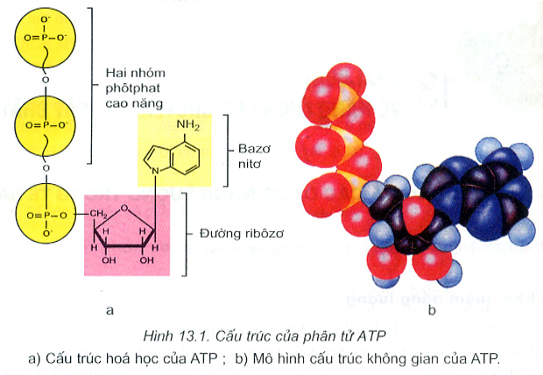
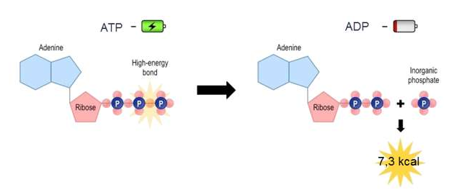
I. NĂNG LƯỢNG VÀ CÁC DẠNG NĂNG LƯỢNG TRONG TẾ BÀO
1. Khái niệm năng lượng
2. ATP - đồng tiền năng lượng của tế bào
Quan sát hình và mô tả cấu trúc hoá học của ATP?
ATP gồm 1 bazơ Ađênin liên kết với 3 nhóm photphat (trong đó có 2 liên kết cao năng) và đường ribôzơ.

Slide 4
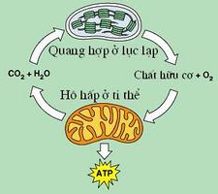
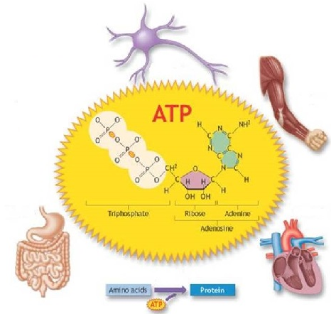
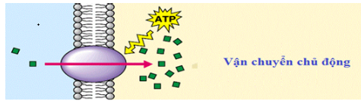
I. NĂNG LƯỢNG VÀ CÁC DẠNG NĂNG LƯỢNG TRONG TẾ BÀO
1. Khái niệm năng lượng
2. ATP - đồng tiền năng lượng của tế bào
ATP có chức năng gì?

Slide 5
I. NĂNG LƯỢNG VÀ CÁC DẠNG NĂNG LƯỢNG TRONG TẾ BÀO
II. CHUYỂN HOÁ VẬT CHẤT
- Chuyển hoá vật chất: là tập hợp các phản ứng hoá sinh xảy ra bên trong tế bào nhằm duy trì các hoạt động sống của tế bào, gồm có đồng hoá và dị hoá.
- Chuyển hoá vật chất luôn đi kèm với chuyển hoá năng lượng.
- Đồng hoá: là quá trình tổng hợp các chất hữu cơ phức tạp từ các chất hữu cơ đơn giản đồng thời có sự tích luỹ năng lượng.
- Dị hoá: là quá trình phân giải các chất hữu cơ phức tạp thành các chất đơn giản đồng thời giải phóng năng lượng.

Slide 6
I. NĂNG LƯỢNG VÀ CÁC DẠNG NĂNG LƯỢNG TRONG TẾ BÀO
II. CHUYỂN HOÁ VẬT CHẤT
- Quan hệ giữa đồng hóa và dị hóa với quá trình tổng hợp và phân giải ATP:
+ Đồng hóa tiêu thụ năng lượng ATP được tạo ra nhờ quá trình dị hóa.
+ Dị hóa cung cấp năng lượng ATP cho đồng hóa.

Slide 7
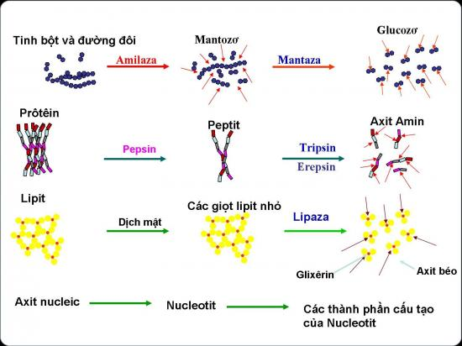
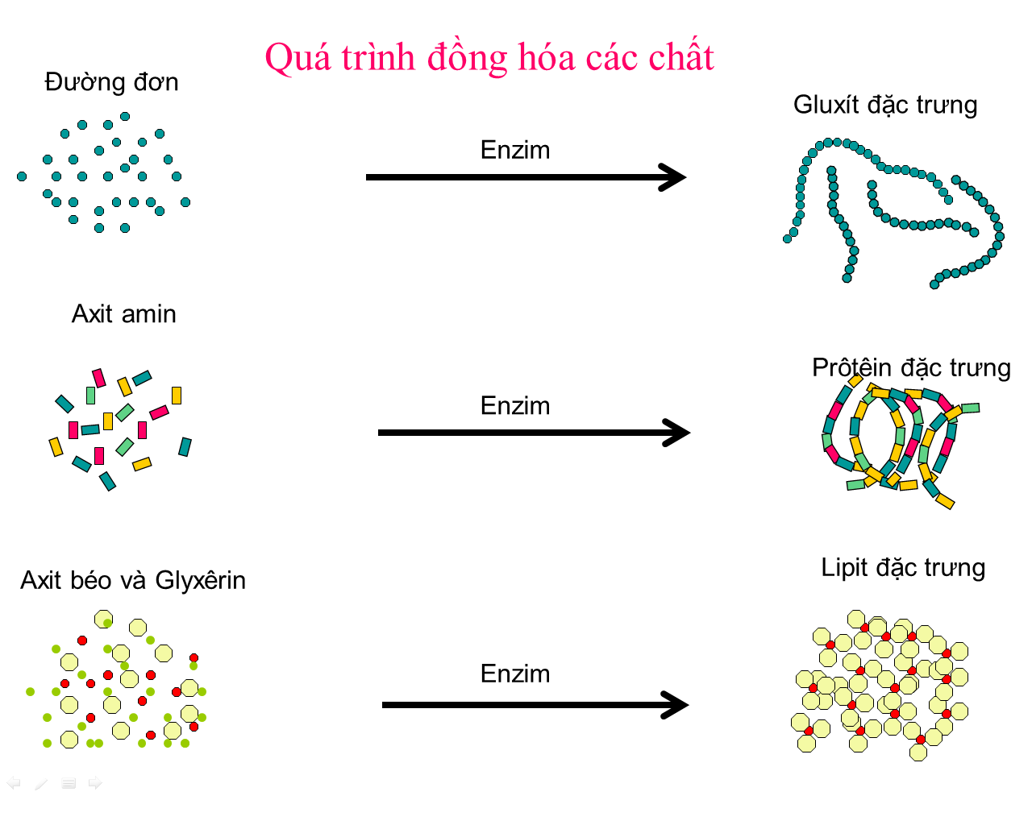
Nêu một số ví dụ về quá trình đồng hóa và dị hóa.

